Slide 1

FRONT-END Proyecto: Star Wars
Integrantes:
Santiago Arley Males cod: 1711021621
Camilo Rozo Cod: 1821982382
Anyela marìa ruiz: cod: 1811982195
Diego Alejandro Lopez g. Cod: 1821982429
DAIRO FERNANDEZ DIAZ COD: 1711021830

Slide 2
INTRODUCCIÓN
Frontend es tecnología de desarrollo web del lado del cliente, son aquellas que están en el navegador del usuario y que son básicamente tres HTML, CSS y JavaScript. El frontend se encauza en el usuario en todo el entorno grafico que visualiza cuando navega. En nuestro caso es el catálogo de las películas de Start Wars, de esta forma tenemos una backend que es todo aquello que se encuentra del lado del servidor e interactúa con las bases de datos comprueba maniobras de sesiones de los usuarios monta el desarrollo de la página en el servidor y muestra todas las vistas creadas por el desarrollo de frontend, esta abstracción mantiene separadas las diferentes partes de nuestra aplicación para tener un mejor control.

Slide 3
REQUERIMIENTOS
FUNCIONALES
*Interfaz que le permita al usuario seleccionar de una lista de películas cualquiera para consultar su información de forma organizada.
*Una Interfaz que visualice la información e imagen del medio seleccionado, por ejemplo: para nuestro caso la saga de Start Wars serían personajes, naves, especies, vehículos y planetas relacionados con la edición de la película seleccionada.
*Interfaz que permita realizar una búsqueda por nombre y años de la película.

Slide 4
NO FUNCIONALES
*La aplicación garantiza que los usuarios accedan a la información solicitada a través de la web.
*La aplicación web puede ejecutarse sin restricciones en estaciones de trabajo de media y alta gama o servidores.
*La aplicación podrá ejecutarse en cualquier navegador web.
*Se requieren uso de herramientas y software para el desarrollo del proyecto,
Html
Postman
Angular
Java Script
ASANA
Git
GitHub
CSS
GanttPro
Balsamiq

Slide 5
OBJETIVOS
Objetivo General
Desarrollar un FrontEnd en Angular de una aplicación que muestra toda la información de las películas de Star Wars.
Objetivos Específicos
Diseñar una plataforma que permita búsqueda avanzada de la información requerida.
Organizar la información de las peliculas de StarWars para que así los usuarios puedan acceder de forma fácil y ágil a ella.
Permitir al usuario realizar búsquedas por nombre de película o Año.

Slide 6
ALCANCE
Corto plazo: Realizar la documentacion analisis del backen y los objetivos para el desarrollo del front end con los respectivos cronogramas de las actividades
Mediano Plazo: Aprender el uso del framework (Angular) sus caracteristicas de desarrollo en TypeScript de codigo abierto para la creacion del Front End.
Largo Plazo: Realizar la entrega de front End deacuerdo alos requerimientos de la empresa para poder visualizar el catálogo de las peliculas de StarWars con todal la informacion requerida y una busqueda más completa con items de nombre de la pelicula y año.

Slide 7
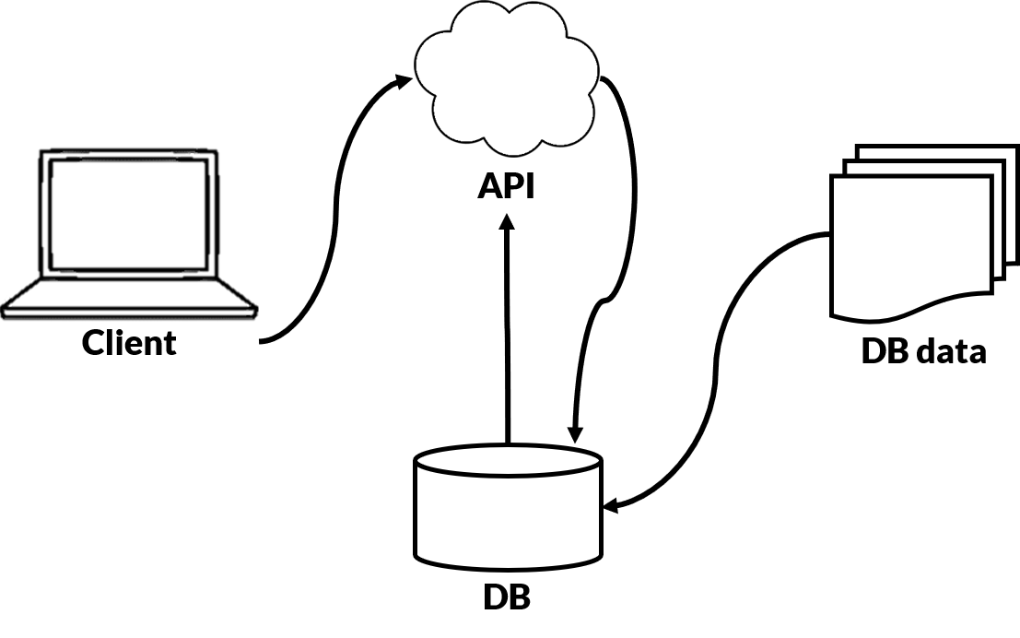
¿QUE ES REST?
Desde 2000 se empezó a especificar el HTTP y uno los referentes internacionales, relacionados con la Arquitectura de Redes, en el campo de la API’s , REST (Representational State Transfer- Transferencia de Estado Representacional) es a día, el alfa y omega del desarrollo de servicios de aplicaciones.

Slide 8
CARACTERISTICA DE REST
Protocolo Cliente/Servidor Sin Estado: Cada petición HTTP contiene toda la información necesaria para ejecutarla, lo que permite que ni cliente ni servidor necesiten recordar ningún estado previo para satisfacerla. Aunque esto es así, algunas aplicaciones HTTP incorporan memoria caché. Se configura lo que se conoce como
Protocolo Cliente-Caché-Servidor Sin Estado: Existe la posibilidad de definir algunas respuestas a peticiones HTTP concretas como cacheables, con el objetivo de que el cliente pueda ejecutar en un futuro la misma respuesta para
Peticiones Idénticas: De todas formas, que exista la posibilidad no significa que sea lo más recomendable.

Slide 9
METODOS BASICOS
Post: Para crear recursos nuevos.
Get: Para obtener un lichado o un recurso en concreto.
Put: Para modificar.
Patch: Para modificar un recurso que no es un recurso de un dato, por ejemplo.
Delete: Para borrar un recurso, un dato por ejemplo de nuestra base de datos.

Slide 10
DESCRIPCION DE LA API REST
LIMITACIÓN DE VELOCIDAD
Swapi tiene un límite de velocidad para evitar el abuso malicioso (¡como si alguien abusara de los datos de Star Wars!) Y para asegurarse de que nuestro servicio pueda manejar una cantidad potencialmente grande de tráfico. La limitación de velocidad se realiza a través de la dirección IP y actualmente está limitada a 10,000 solicitudes API por día. Esto es suficiente para solicitar todos los datos en el sitio web al menos diez veces. No debería haber ninguna razón para alcanzar el límite de velocidad.

Slide 11
AUTENTICACIÓN
Swapi es una API completamente abierta. No se requiere autenticación para consultar y obtener datos. Esto también significa que hemos limitado lo que puede hacer solo para OBTENER los datos. Si encuentra un error en los datos, twittee al autor o envíelo por correo electrónico.
ESQUEMA JSON
Todos los recursos son compatibles con el esquema JSON. Hacer una solicitud a / api / <resource> / schema le dará los detalles de ese recurso. Esto le permitirá inspeccionar mediante programación los atributos de ese recurso y sus tipos.

Slide 12
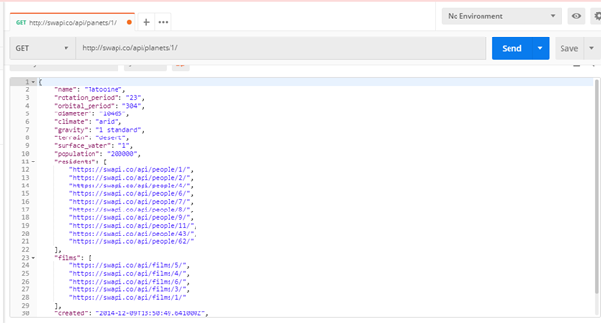
CONSUMO DE Y PRUEBAS
Realizamos la consulta desde el cliente POST MAN, el cual es un cliente para consumir REST.
Consumimos la siguiente URL:
http://swapi.co/api/planets/1/, el cual muestra la siguiente respuesta.
CAMPO | TIPO DE DATO | DESCRIPCIÓN DE ESTE
films | String | La url de los recursos de la película.
people | String | La url de los recursos de la gente.
planets | String | La url de los recursos de los planetas.
species | String | La url de los recursos de las especies.
starships | String | La url de los recursos de las naves espaciales.
vehicles | String | La url de los recursos de los vehículos.

Slide 13
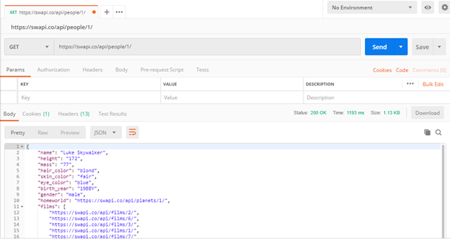
PEOPLE
Un recurso de personas es una persona o personaje individual dentro del universo de Star Wars.
Endpoints:
/people/: Obtener todos los recursos humanos
/people/:id/: Obtener un recurso de personas específico
/people/schema/ : ver el esquema JSON para este recurso
Se consume la siguiente URL:
https://swapi.co/api/people/1/

Slide 14
ATRIBUTOS
CAMPO | TIPO DE DATO | DESCRIPCIÓN DE ESTE
name | String | El nombre de esta persona.
birth_year | String | El año de nacimiento de la persona, utilizando el estándar en el universo de ABY o ABY: antes de la batalla de Yavin o después de la batalla de Yavin. La batalla de Yavin es una batalla que ocurre al final del episodio IV de Star Wars: Una nueva esperanza.
eye_color | String | El color de ojos de esta persona. Será "desconocido" si no se conoce o "n / a" si la persona no tiene ojo..
gender | String | El género de esta persona. "Masculino", "Femenino" o "desconocido", "n / a" si la persona no tiene un género.
hair_color | String | El color del cabello de esta persona. Será "desconocido" si no se conoce o "n / a" si la persona no tiene cabello.
height | String | La altura de la persona en centímetros.
mass | String | La masa de las personas en kilogramos.
skin_color | String | Color de la piel de la persona.
homeworld | String | La URL de un recurso de planeta, un planeta en el que nació o habita esta persona.
films | Array | Un Array de URL de recursos de películas en las que ha estado esta persona.
species | Array | Un Array de URL de las especies de los recursos a la que pertenece esta persona.
starships | Array | Un Array de URL de recursos de naves estelares que esta persona ha puesto a prueba.
vehicles | Array | Un Array de URL de recursos que esta persona ha piloteado
url | String | La hipermedia de la URL para los recursos.
created | String | El formato de fecha ISO 8601 de la hora en que se creó este recurso.
edited | String | El formato de fecha ISO 8601 de la hora en que se editó este recurso

Slide 15
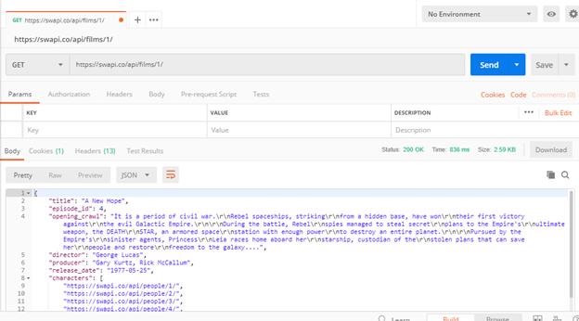
FILMS
Un recurso de película es una sola película.
Endpoints:
/films/ Un recurso de película es una sola película.
/films/:id/ Obtener un recurso cinematográfico específico
/films/schema/ Ver el esquema JSON para este recurso
Se consume esta URL: https://swapi.co/api/films/1/

Slide 16
ATRIBUTOS
CAMPO | TIPO DE DATO | DESCRIPCIÓN DE ESTE
title | String | El título de la película.
episode_id | Integer | El numero de episodio de esta pelicula.
opening_crawl | String | Los párrafos iniciales en el comienzo de esta película.
director | String | El nombre del director de la pelicula.
producer | String | Los nombres de los productores de esta película. Separado por comas.
release_date | Date | El ISO 8601 formato de fecha de las películas de lanzamiento en el país creador original.
species | Array | Un array de la especie de las especies que están en esta película.
starships | Array | Un array de la especie de las naves espaciales que están en esta película.
vehicles | Array | Un array de los vehiculos de los recursos que están en esta película.
characters | Array | Un array del personaje de los recursos que están en esta película.
planets | Array | Un array del planeta de los recursos que están en esta película.
url | String | La hipermedia de la URL para los recursos.
created | String | El formato de fecha ISO 8601 de la hora en que se creó este recurso.
edited | String | El formato de fecha ISO 8601 de la hora en que se editó este recurso

Slide 17
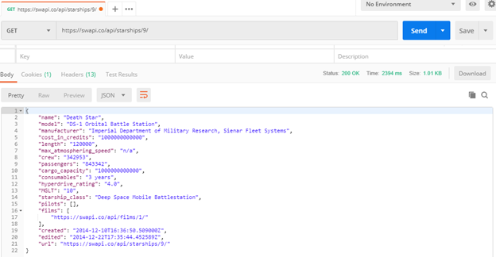
STARSHIPS
Una nave espacial es un simple transporte única que tiene capacidad de hiperpulsion.
Endpoints:
/starships/: Obtener todos los recursos de la nave estelar
/starships/:id/ Obtener un recurso de nave espacial específico/starships/schema/ Ver el esquema JSON para este recurso
Esta es la url la cual está de ejemplo:
https://swapi.co/api/starships/9/

Slide 18
ATRIBUTOS
CAMPO | TIPO DE DATO | DESCRIPCIÓN DE ESTE
name | String | El nombre de esta nave espacial. El nombre común, como "Estrella de la Muerte".
model | String | El modelo o nombre oficial de esta nave espacial. Tales como "T-65 X-wing" o "DS-1 Orbital Battle Station"
starship_class | String | La clase de esta nave, como "Starfighter" o "Deep Space Mobile Battlestation"
manufacturer | String | El fabricante de esta nave espacial. Coma separada si hay más de uno.
cost_in_credits | String | El costo de esta nave estelar nuevo, en créditos galácticos.
length | String | La longitud de esta nave en metros.
crew | String | El numero de personal que necesita iniciar o pilotear una nave espacial.
passengers | String | El número de personas no esenciales que esta nave puede transportar.
max_atmosphering_speed | String | La velocidad máxima de esta nave en la atmósfera. "N / A" si esta nave espacial es incapaz de vuelo atmosférico.
hyperdrive_rating | String | La clase de esta nave espacial hiperimpulsor.
MGLT | String | El número máximo de Megalights que esta nave puede viajar en una hora estándar. Un "Megalight" es una unidad de distancia estándar y nunca antes se había definido dentro del universo de Star Wars. Esta cifra solo es realmente útil para medir la diferencia en la velocidad de las naves espaciales. Podemos suponer que es similar a AU, la distancia entre nuestro Sol (Sol) y la Tierra.
cargo_capacity | String | El número máximo de kilogramos que esta nave puede transportar.
consumables | String | El tiempo máximo que esta nave puede proporcionar consumibles para toda su tripulación sin tener que reabastecerse.
films | Array | Una serie de recursos de URL de películas en los que ha aparecido esta nave espacial.
pilots | Array | Una serie de recursos de URL de personas que esta nave espacial ha sido pilotada por.
url | String | La hipermedia de la URL para los recursos.
created | String | El formato de fecha ISO 8601 de la hora en que se creó este recurso.
edited | String | El formato de fecha ISO 8601 de la hora en que se editó este recurso

Slide 19
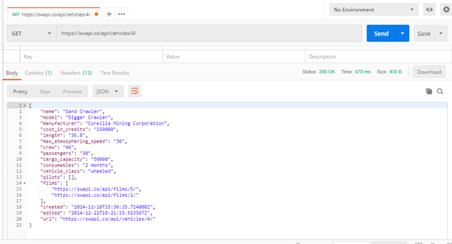
VEHICLES
Un recurso de vehículo es una nave de transporte única que no tiene capacidad de hiperimpulsión.
/vehicles/: Obtener todos los recursos del vehículo.
/vehicles/:id/: Obtener un recurso de vehículo específico.
/vehicles/schema/ Ver el esquema JSON para este recurso.
Esta es la url la cual está de ejemplo:
https://swapi.co/api/vehicles/4/

Slide 20
ATRIBUTOS
CAMPO | TIPO DE DATO | DESCRIPCIÓN DE ESTE
name | String | El nombre de esta nave espacial. El nombre común, como "Estrella de la Muerte".
model | String | El modelo o nombre oficial de esta nave espacial. Tales como "T-65 X-wing" o "DS-1 Orbital Battle Station"
vehicle_class | String | La clase de esta nave, como "Starfighter" o "Deep Space Mobile Battlestation"
manufacturer | String | El fabricante de esta nave espacial. Coma separada si hay más de uno.
length | String | La longitud de los vehículos en metros-
cost_in_credits | String | El costo de esta nave estelar nuevo, en créditos galácticos.
crew | String | El número de personal que necesita iniciar o pilotear una nave espacial.
passengers | String | El número de personas no esenciales que esta nave puede transportar.
max_atmosphering_speed | String | La velocidad máxima de esta nave en la atmósfera.
cargo_capacity | String | El número máximo de kilogramos que esta nave puede transportar.
consumables | String | El tiempo máximo que esta nave puede proporcionar consumibles para toda su tripulación sin tener que reabastecerse.
films | Array | Una serie de recursos de URL de películas en los que ha aparecido esta nave espacial.
pilots | Array | Una serie de recursos de URL de personas que esta nave espacial ha sido pilotada por.
url | String | La hipermedia de la URL para los recursos.
created | String | El formato de fecha ISO 8601 de la hora en que se creó este recurso.
edited | String | El formato de fecha ISO 8601 de la hora en que se editó este recurso

Slide 21
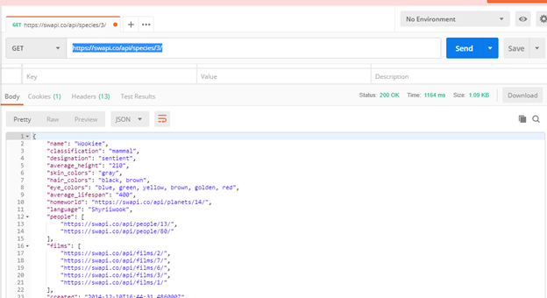
SPECIES
Un recurso de especie es un tipo de persona o personaje dentro del universo de Star Wars.
Endpoints:
/species/ Obtener todos los recursos de las Especies.
/species/:id/ Obtener un recurso de vehículo específico.
/species/schema/ Ver el esquema JSON para este recurso.
Esta es la url la cual está de ejemplo:
https://swapi.co/api/species/3/

Slide 22
ATRIBUTOS
CAMPO | TIPO DE DATO | DESCRIPCIÓN DE ESTE
name | String | El nombre de estas especies.
classification | String | La clasificación de una especie, como es ‘Mamiferos’ o ‘Reptiles’.
designation | String | La designación de esta especie, como "sensible".
average_height | String | La altura promedio de esta especie en centímetros.
average_lifespan | String | El promedio de vida de esta especie en años.
eye_colors | String | Una cadena de colores de ojos comunes separados por comas para esta especie, "ninguno" si esta especie no suele tener ojos
hair_colors | String | Una cadena separada por comas de colores de cabello comunes para esta especie, "ninguno" si esta especie generalmente no tiene cabello.
skin_colors | String | Una cadena separada por comas de colores de piel comunes para esta especie, "ninguno" si esta especie no suele tener piel.
language | String | El Idioma que comúnmente hablan entre las especies.
homeworld | String | La URL de un recurso planetario, un planeta del que se origina esta especie.
people | String | Una serie de recursos de URL de personas que forman parte de esta especie.
films | Array | Una serie de recursos de URL de películas en los que ha aparecido esta nave espacial.
url | String | La hipermedia de la URL para los recursos.
created | String | El formato de fecha ISO 8601 de la hora en que se creó este recurso.
edited | String | El formato de fecha ISO 8601 de la hora en que se editó este recurso

Slide 23
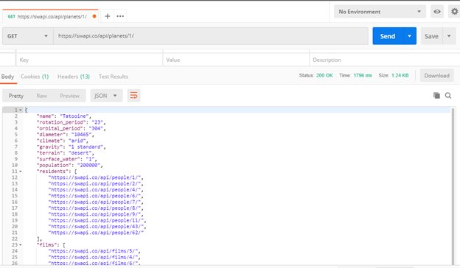
PLANETS
Un recurso Planeta es una gran masa, planeta o planetoide en el Universo Star Wars, en el momento de 0 DBY.
/planets/ Toma Todos Los Recurso De Los Planetas.
/planets/:id/ Obtener un recurso de vehículo específico.
/planets/schema/ Ver el esquema JSON para este recurso.
Esta es la url la cual está de ejemplo:
https://swapi.co/api/planets/1/

Slide 24
ATRIBUTOS
CAMPO | TIPO DE DATO | DESCRIPCIÓN DE ESTE
name | String | El nombre de estos planetas.
diameter | String | El diámetro de este planeta en kilómetros.
rotation_period | String | La cantidad de horas estándar que le toma a este planeta completar una sola rotación en su eje.
orbital_period | String | El número de días estándar que le toma a este planeta completar una sola órbita de su estrella local.
gravity | String | Un número que denota la gravedad de este planeta, donde "1" es normal o 1 estándar G. "2" es dos veces o 2 G estándar. "0.5" es la mitad o 0.5 Gs estándar.
population | String | La población promedio de seres sintientes que habitan este planeta.
climate | String | El clima de este planeta. Coma separada si diversa.
terrain | String | El terreno de este planeta. Coma separada si diversa
surface_water | String | El porcentaje de la superficie del planeta que es agua natural o cuerpos de agua.
residents | String | Una variedad de recursos de URL de personas que viven en este planeta.
films | Array | Una serie de recursos de URL de películas en los que ha aparecido esta nave espacial.
url | String | La hipermedia de la URL para los recursos.
created | String | El formato de fecha ISO 8601 de la hora en que se creó este recurso.
edited | String | El formato de fecha ISO 8601 de la hora en que se editó este recurso

Slide 25
Mock-ups ( balsamiq)
El siguiente es el modelo o diseño de la interfaz gráfica propuesto para el sitio web:
Componentes:
-Imágenes alusivas de la película
-Videos
-Un login
-Barra de búsqueda rápida
-Menú con opciones de redirigir a las otras páginas (links)
-Logos de la película
-Logos con acceso a redes sociales
-Símbolo de copyrigh
-Data (atributos) relacionada con cada personaje, episodio, naves, etc

Slide 26
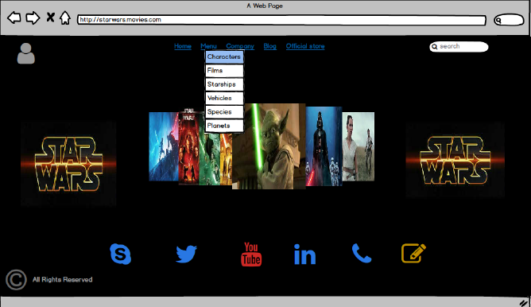

Slide 27
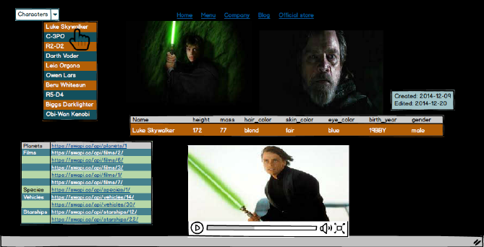

Slide 28
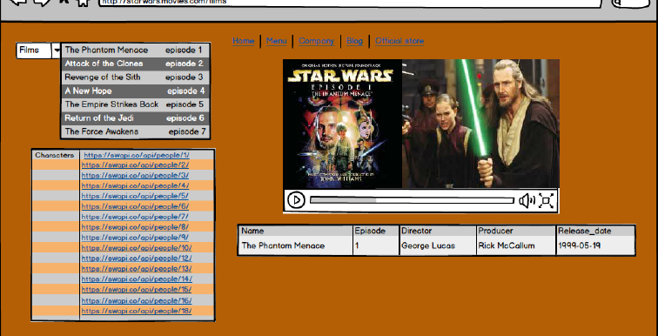

Slide 29
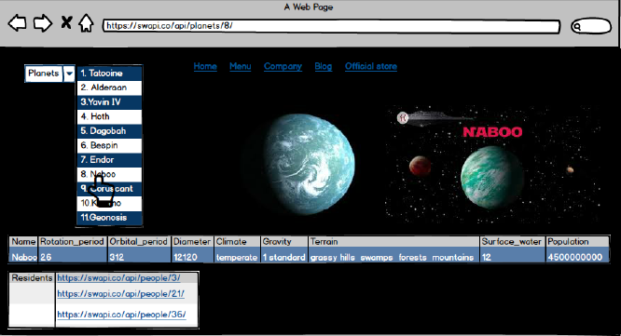

Slide 30
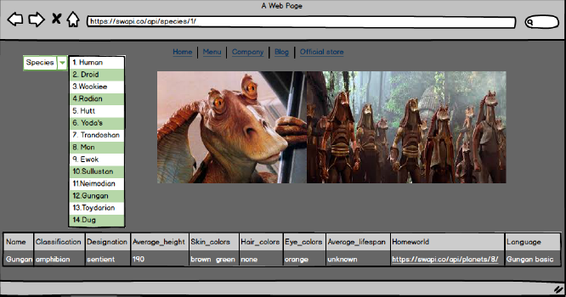

Slide 31
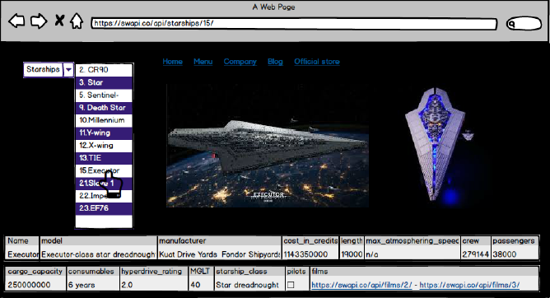

Slide 32
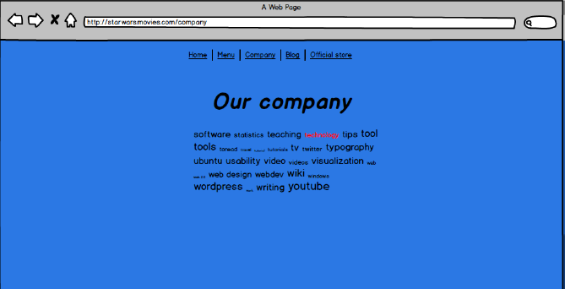

Slide 33
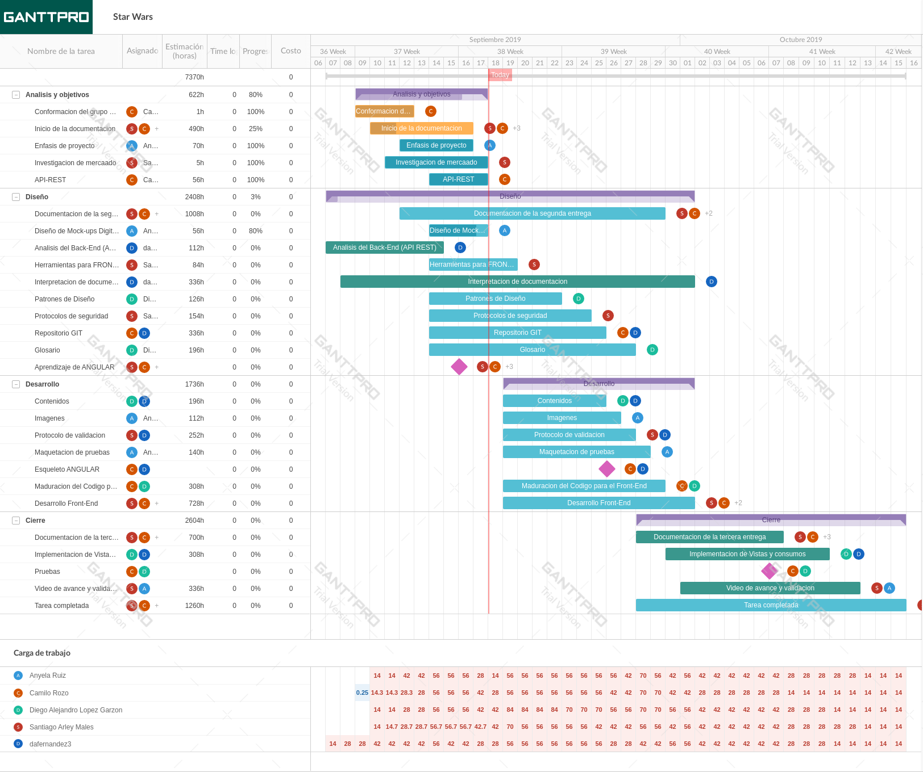
Cronograma de actividades
Cronograma asignado a la gestión de actividades realizando un seguimiento a mediano plazo en el transcurso del proyecto con sus respectivas entregas.

Slide 34
Conclusiones
Como resultado de la investigación realizada sobre Front-End, es posible concluir que se trata del entorno grafico visualizado por los usuarios al navegar en la red y de acuerdo a lo manifestado en la introducción de este documento, nosotros utilizamos catálogos de las películas Start Wars donde los usuarios podrán realizar consultas de las series de manera organizada.
Hemos tenido en cuenta de igual manera los requerimientos de seguridad necesarios a fin de evitar abusos maliciosos en contra de la aplicación y los recursos que se necesitan para lograr una interfaz de calidad.
Siendo esta una actividad de aprendizaje se inicia con la mayor disposición en la búsqueda completa del desarrollo de cada una de sus fases, teniendo en cuenta un cronograma de actividades a cumplir y los parámetros necesarios que nos conllevaran al cumplimiento de los objetivos planteados.

